Slide 1

DISEÑO DE UN SISTEMA SOLIDARIO DE COMERCIALIZACIÓN PARA LOS AGRICULTORES DEL RECINTO MONTERREY, CANTÓN LA CONCORDIA, PROVINCIA DE ESMERALDAS.
CARLOS ANDRÉS CÁRDENAS VELÁSQUEZ.

Slide 2
CAPITULO 1
MARCO TEÓRICO

Slide 3
TEORÍAS DE DESARROLLO
DESARROLLO.
ECONOMÍA SOLIDARIA.
EVOLUCIÓN DE LAS TEORÍAS.
INDUSTRIALIZACIÓN MODERNIZACIÓN DESARROLLO HUMANO

Slide 4
COMERCIALIZACIÓN SOLIDARIA.
CADENAS PRODUCTIVAS.
COMERCIO JUSTO.
ACTORES DEL COMERCIO JUSTO.
ATOS SUR ATOS NORTE PRODUCTORES
TIENDAS CONSUMIDORES GRUPOS DE APOYO

Slide 5
Elementos del comercio justo.
Brindar oportunidades a productores desfavorecidos.
Transparencia y Rendición de Cuentas
Prácticas de Comercio
El pago de un precio justo
El trabajo infantil y trabajo forzoso
No discriminación,.
Condiciones de Trabajo
Creación de capacidad
Promoción del Comercio Justo
Medio Ambiente

Slide 6
COMERCIO JUSTO EN ECUADOR
Las cifras de Comercio Justo alcanzadas en el Ecuador en el 2010, bordearon los $30 millones,
Maquita Cushunchic MCCH
Grupo Salinas de Guaranda
Sinchi Sacha
Camari.

Slide 7
CERTIFICACIONES AMBIENTALES Y DE COMERCIO.
Certificación Fair Trade.
Criterios de desarrollo social.
Criterios de desarrollo económico
Criterios de desarrollo medioambiental
Criterios sobre condiciones de trabajo

Slide 8
CERTIFICACIONES AMBIENTALES Y DE COMERCIO.
Certificación Rainforest Alliance.
La expansión agrícola es responsable del 70 por ciento de la deforestación y por lo tanto es la mayor amenaza para los bosques que aún existen en los trópicos.
La certificación Rainforest Alliance promueve que los finqueros produzcan sus cultivos y manejen sus fincas de manera más sostenible.
La certificación Rainforest Alliance está apoyada en los tres pilares de la sostenibilidad: protección ambiental, equidad social y viabilidad económica.

Slide 9
Certificación Rainforest Alliance.
La certificación se ha constituido prestigio y garantía en el mercado
30% del banano y 40% del café a nivel mundial posee certificación
En Ecuador existen 9 547 ha de la producción de banano y 7 650 ha de cacao certificado
Cacao ecuatoriano el único con sello rainforest

Slide 10
Introducción al cacao
En 1830, durante la fundación del Ecuador. Muchas familias de dinero dedican sus tierras a este producto, en haciendas denominadas “Grandes Cacaos”. Ubicadas preferentemente en Vinces y otros cantones de Los Ríos, se hace una costumbre de alcurnia encargar a terceros la administración de estas haciendas para pasar largas temporadas en Europa. De ahí el mote de “París Chiquito”.

Slide 11
La producción se duplica hacia 1880 (15.000 TM), y de ahí se triplica por los años 20’s (40.000 TM). Durante la década de 1890, Ecuador es el mayor exportador mundial de cacao. Los primeros bancos del país se crean gracias a la base sólida que ofrece el cacao como motor económico nacional.
La década de 1920 es funesta. La aparición y expansión de las enfermedades Monilla y Escoba de la Bruja, reducen la producción al 30%.

Slide 12
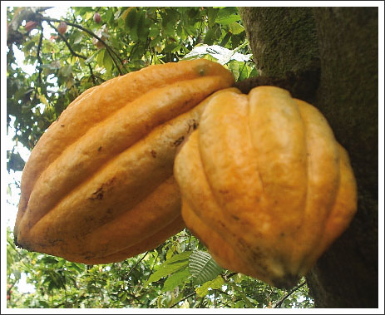
Cacao
El cacao es uno de los más importantes símbolos del país más del 70% de la producción mundial de cacao fino de aroma es ecuatoriano. La producción mundial de cacao tendrá en 2011 una tasa de crecimiento del 2.2%, lo que significa 3.7 millones de toneladas

Slide 13
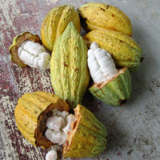
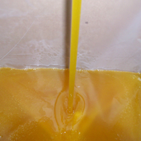

PRINCIPALES PRODUCTOS MEDIOS DEL CACAO
Los granos o almendras se encuentran dentro de la mazorca del cacao y constituyen la materia prima. En Ecuador existen sobre todo dos variedades: Sabor Arriba y CCN51
Licor: Es una pasta fluida que se obtiene del cacao a partir de un proceso de molienda. Se utiliza como materia prima en la producción de chocolates y de algunas bebidas alcohólicas.
Manteca: Es la materia grasa del cacao. Se conoce también como aceite de theobroma. Es usada en la producción de de cosméticos y farmacéuticos.

Slide 14
CAPITULO 2
MARCO METODOLÓGICO

Slide 15
PROPUESTA METODOLÓGICA
Sistema de comercialización.
Estudio situacional.
Análisis de marco lógico.
Análisis de mercado.
Modelo de pronósticos.
Diseño operativo.
Propuesta estratégica.

Slide 16
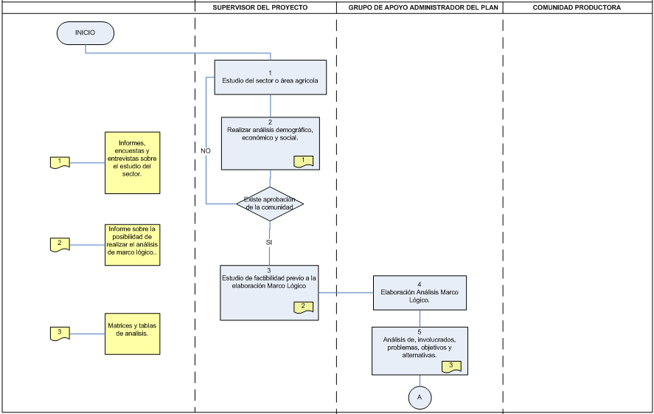

Slide 17
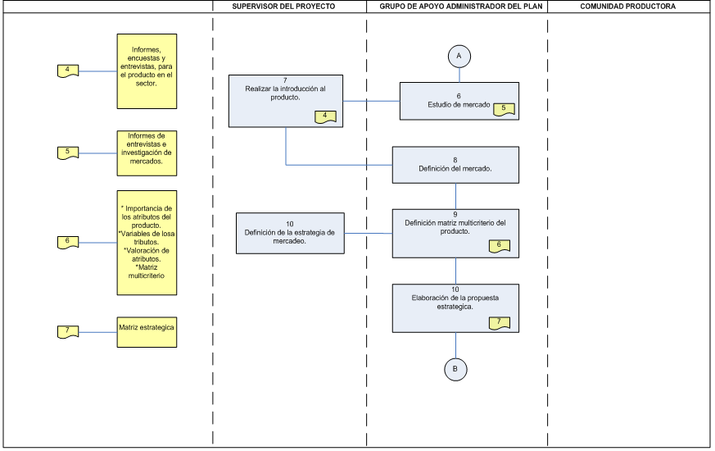

Slide 18
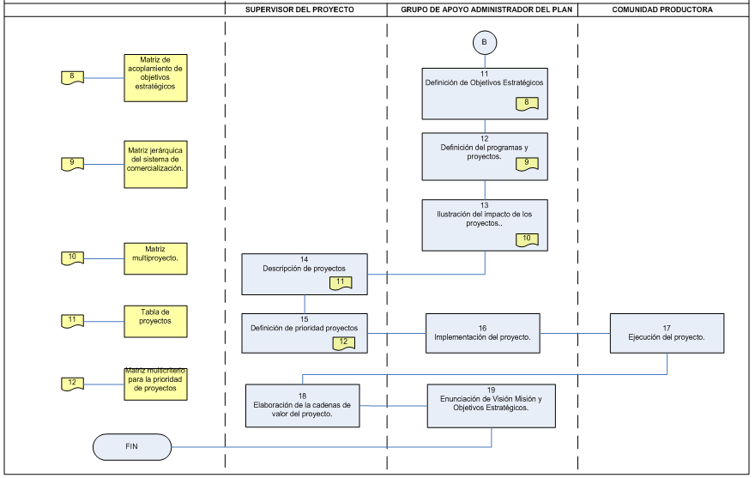

Slide 19
SISTEMA DE VALOR

Slide 20
CAPITULO 3
MARCO EMPÍRICO

Slide 21
Estado Situacional.

Slide 22
Estado Situacional.

Slide 23
Estado Situacional.

Slide 24
Matriz Marco Lógico.

Slide 25
Análisis de Mercado.

Slide 26
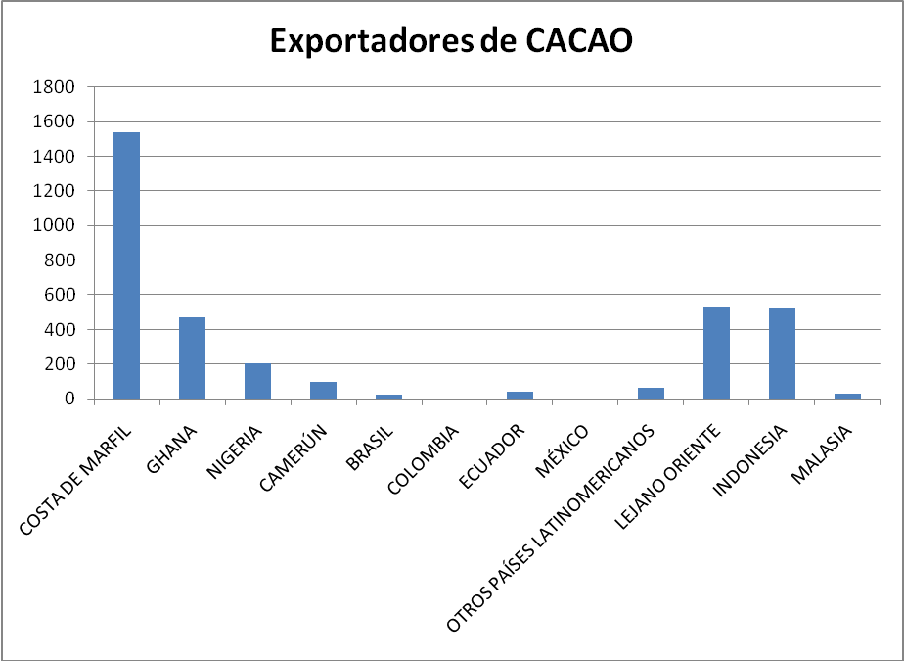
Análisis de Mercado.

Slide 27
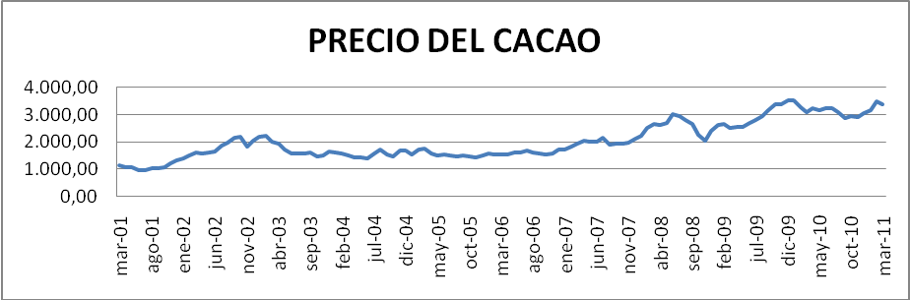
Análisis de Mercado.

Slide 28
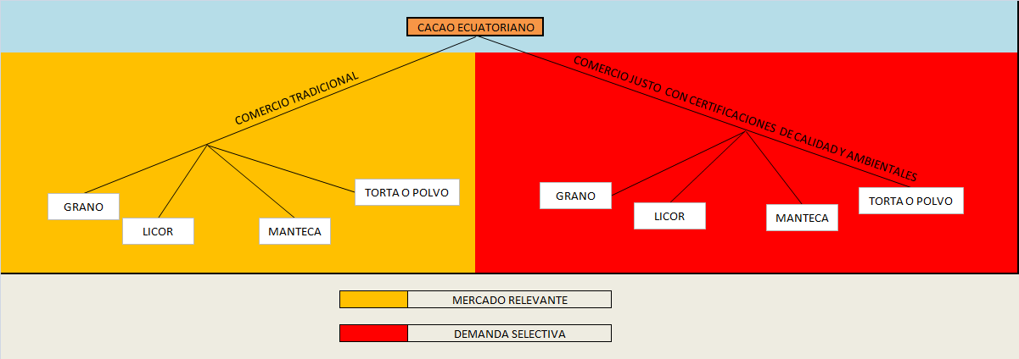
Estructura de Mercado

Slide 29
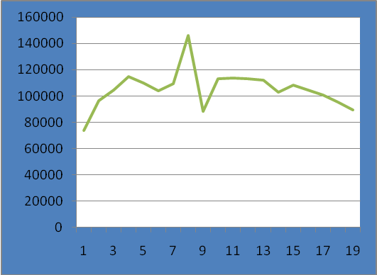
Pronóstico demanda cacao nacional al 2020.

Slide 30
Matriz estratégica.

Slide 31
Objetivos Estratégicos

Slide 32
Propuesta Estratégica.

Slide 34
Prioridad de Proyectos.

Slide 35
CONCLUSIONES
El proceso de comercialización en el sector agrícola contempla una distribución de beneficios muy desigual, en perjuicio del productor.
El sector agrícola, incluso con variedades de productos, propone un modo de comercialización muy similar, en su estructura por lo que un modelo metodológico, adecuadamente implantado podría en teoría transformar la producción y gestión del sector.
La comunidad agrícola por sus propias, deficiencias y anhelo de crecimiento acepta con agrado las propuestas de comercio justo, lo que define la vialidad del proceso de comercialización propuesto.

Slide 36
CONCLUSIONES
Se ha establecido una herramienta metodológica que permita la adaptación de cualquier sección del sector agrícola al sistema de comercialización justa con innovación en creación de valor.
Se han diseñado y priorizado 8 proyectos que sustentaran, 4 programas (uno por objetivo estratégico) que permitirán a las comunidades agrícolas convertirse, en sistemas de comercialización solidarios, con innovación en valor, lo que garantizara sustentabilidad económica y natural.

Slide 37
RECOMENDACIONES
El estudio se ha concebido como una opción de implementación sobre cualquier sector de la agricultura nacional
La obtención de certificaciones de calidad no deberá ser el fin el proyecto, de hecho la sola implementación de políticas de calidad constituye crecimiento de valor y acceso a mayores y mejores plazas de mercado.

Slide 38
RECOMENDACIONES
Los modelos de sustentabilidad económica deben establecer propuestas de cambio y mejoramiento para el país a futuro y sentados en la experiencia y capacidad actual, la cual debe ser proyectada y controlada periódicamente.
La investigación ha definido un modelo, el cual puede ser usado como modelo en el diseño, evaluación, ejecución y monitoreo de proyectos, comercialización solidarios, de comercio justo con innovación en creación de valor.

